Slide 1
Мудрые шутки гениальных людей
Часть 1
Отдохновение bahrova-hobby.ru
Самые лучшие мысли из когда-либо высказанных

Slide 2
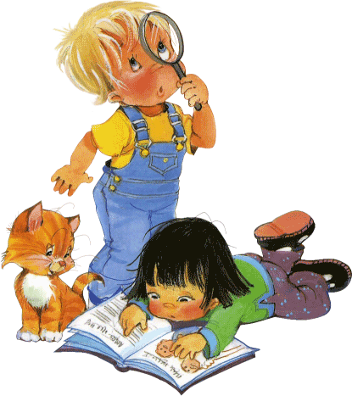
РОДИТЕЛЯМ НА ЗАМЕТКУ

Slide 3
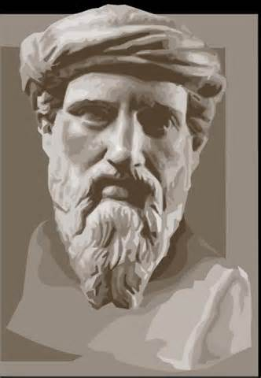
Берегите слезы ваших детей, дабы они могли проливать их на вашей могиле
Пифагор

Slide 4
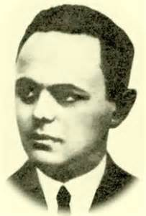
Разумеется, дети – цветы жизни. Несчастье в том, что это цветочки, а ягодки впереди
Дон Аминадо

Slide 5
Дети всего внимательнее слушают тогда, когда говорят не с ними
Элеонора Рузвельт

Slide 6
Дети никогда не слушались взрослых, но зато всегда исправно им подражали
Джеймс Артур Болдуин

Slide 7
К родителям относись так, как ты желал бы, чтобы относились к тебе
Исократ

Slide 8
Каждый ребенок – художник. Вопрос в том, как остаться им, когда вырастешь
Пабло Пикассо

Slide 9
Маленькие дети имеют много общего с интеллектуалами. Их шум раздражает, их молчание подозрительно
Габриэль Лауб

Slide 10
Вернейший способ испортить молодое поколение – научить их выше ценить единомышленников, чем тех, кто думает иначе
Фридрих Ницше

Slide 11
Будь правдив даже по отношению к дитяти: исполняй обещание, иначе приучишь его ко лжи
Лев Толстой

Slide 12
Если наказывать ребенка за дурное и награждать за доброе, то он будет делать добро ради выгоды
Иммануил Кант

Slide 13
Лучший способ сделать детей хорошими – это сделать их счастливыми
Оскар Уайльд

